Slide 1


Los jóvenes y su rol en la imagen pública de rotary
Wendy Ayestas – Especialista en Rotaract, D4250

Slide 2

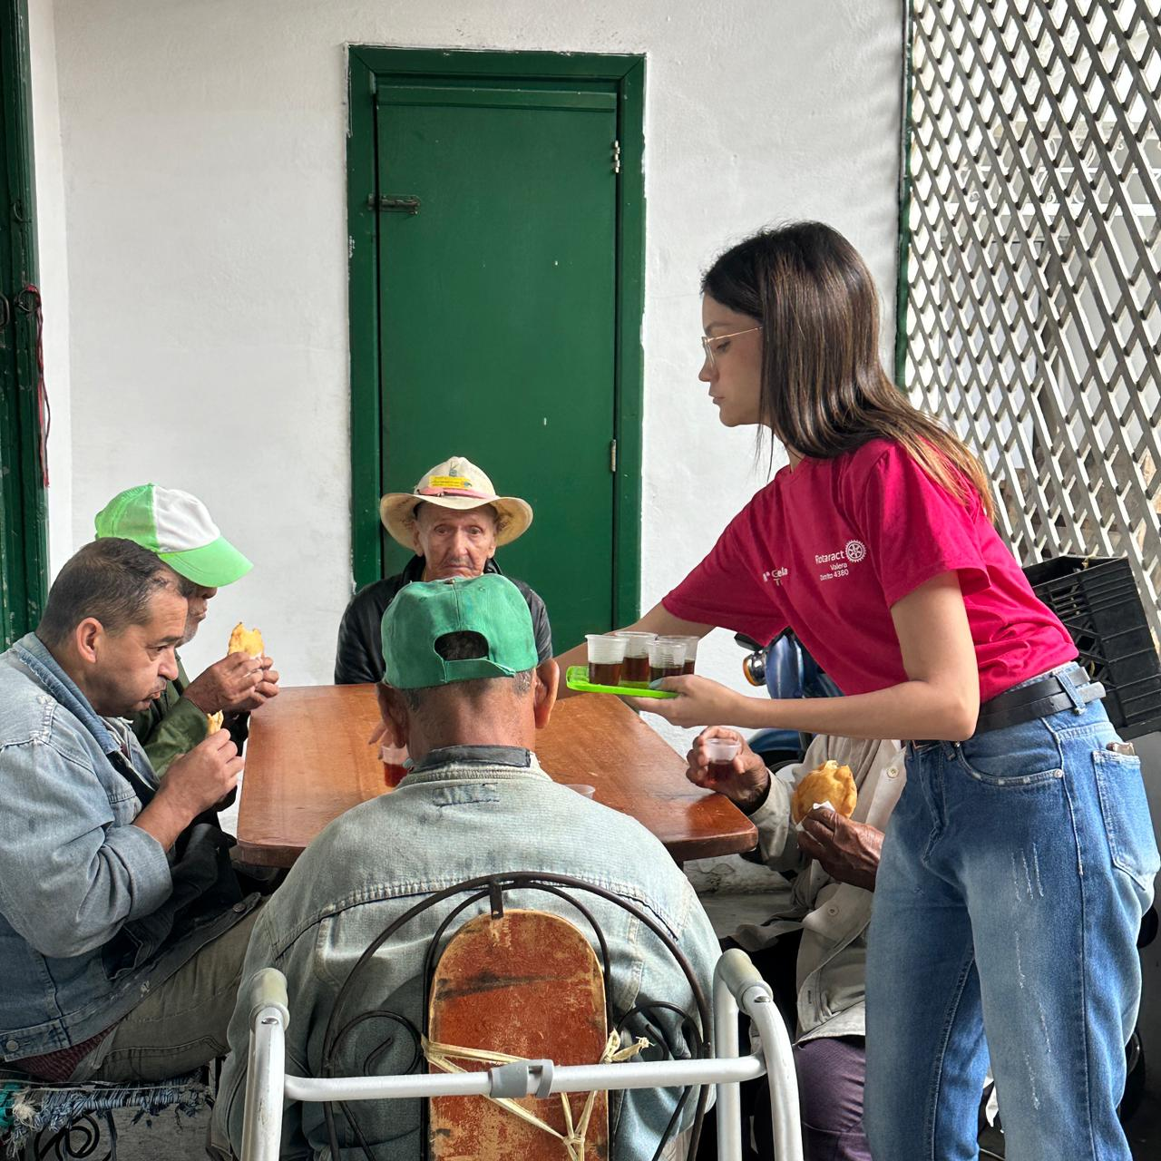
Eleva rotaract
¿Qué responsabilidades conlleva esta membresía?
Notes:
Antes de hablar sobre el rol y los retos que Rotaract enfrenta ante la imagen pública de Rotary, recordemos la elevación de Rotaract y que la misma continua aplicandose y modificándose. Las responsabilidades como socios de Rotary se amplían. No solo deben prepararse para los pagos de cuotas, su participación en LFR sino que Rotaract debe conocer más a fondo los reglamentos bajo los que se rige nuestra organización para proyectar su imagen con el lenguaje correcto, de manera coherente con nuestros ideales y prioridades.

Slide 3
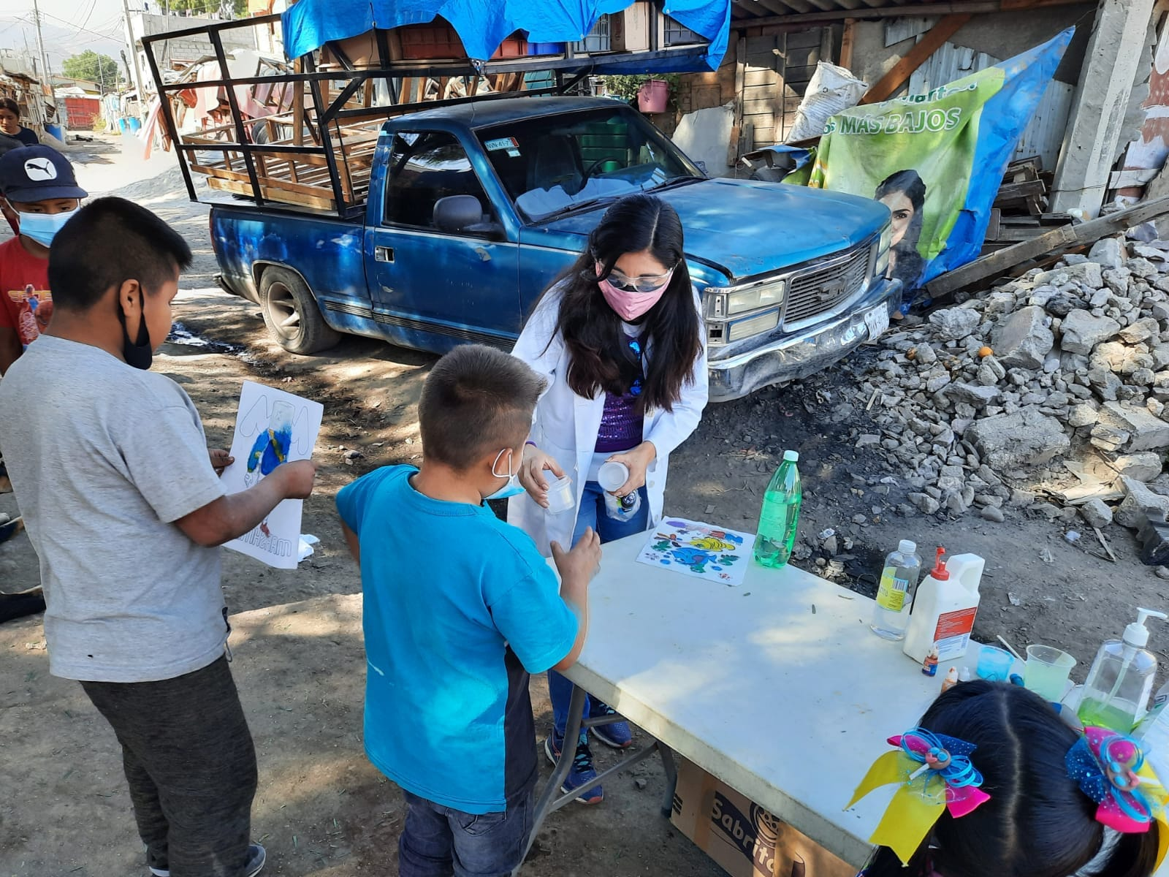
Los retos que enfrentan los equipos de imagen
Que se haga un buen uso de la imagen en sus redes sociales, tanto con el logo como en sus respectivos colores y contrastes, que los muestre más profesionales en el futuro ayudando a tener alianzas estratégicas en el futuro con empresas u ONGs
La falta de respuesta ante las comunicaciones, información incompleta en sus reportes, incumplimiento con ciertos lineamientos del Brand Center.
Distritos bilingues donde la comunicación es un reto si no tienen las herramientas necesarias (por ejemplo un equipo bilingue que produzca contenido bilingue)
La información no llega a todos los clubes y especialmente a las personas encargadas de Imagen.
Notes:
En una encuesta reciente, los equipos de imagen de Rotaract nos comentan los retos a los que se enfrentan año con año para poder cumplir con sus metas. *leer los retos* Sin embargo, estos retos pueden ser fáciles de manejar si unimos las fortalezas con el reforzamiento del conocimiento. *pasa a la próxima slide*

Slide 4








Las fortalezas que vemos en rotaract
Notes:
Rotaract tiene muchas fortalezas que les llevan a tener una buena proyección en la zona: 1. Conocimiento de las redes sociales 2. Habilidades tecnologicas 3. Creatividad 4.Diversidad de proyectos y actividades 5.Abiertos al cambio 6. Su adaptabilidad 7. Comunicacion fluida. Todas necesarias para navegar su “relativamente nuevo” status y la razón por la que los rotarios buscamos ese apoyo de Rotaract para sus distritos y clubes. El apoyo debe ser por ambas vías. Estaa fortalezas deben combinarse con el conocimiento para el exito de todos. Es por eso que el acceso a las herramientas de apoyo son fundamentals. *pasa al siguiente slide*

Slide 5
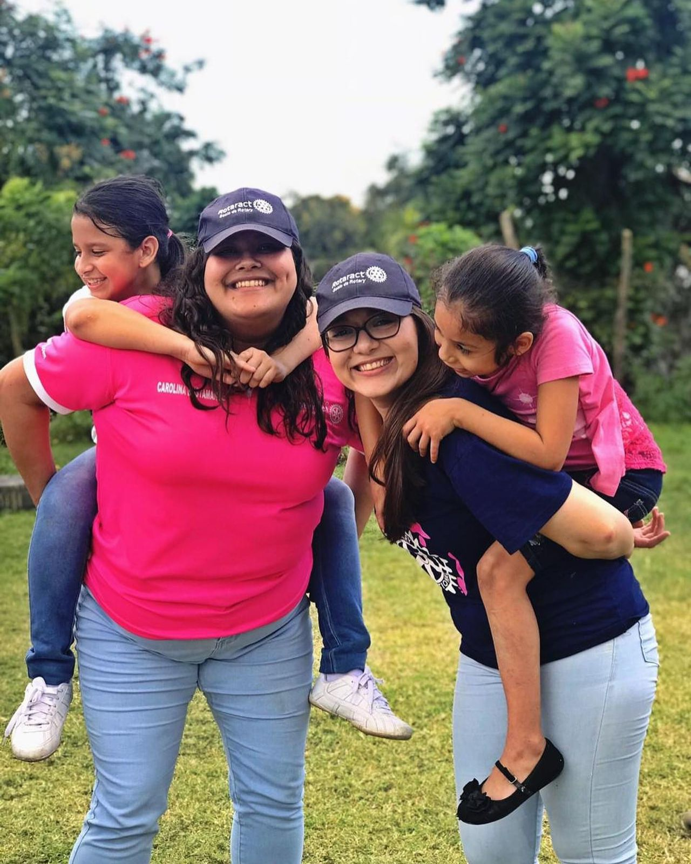
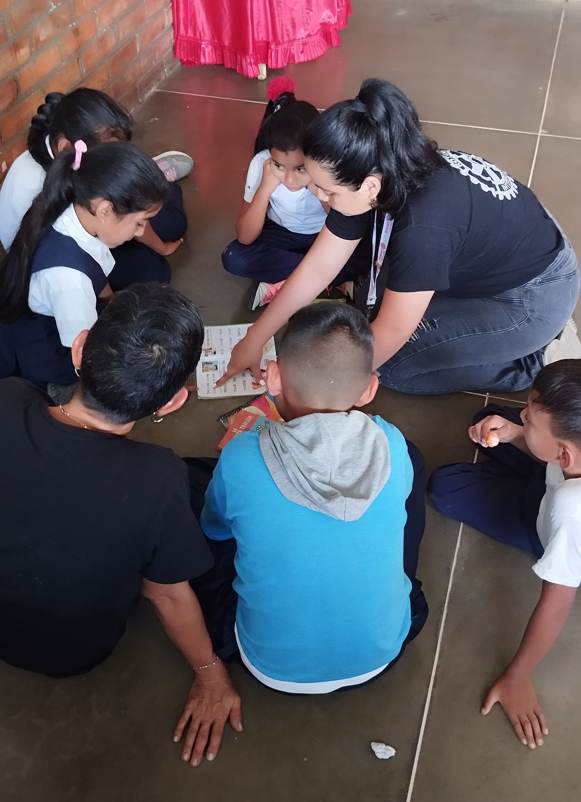
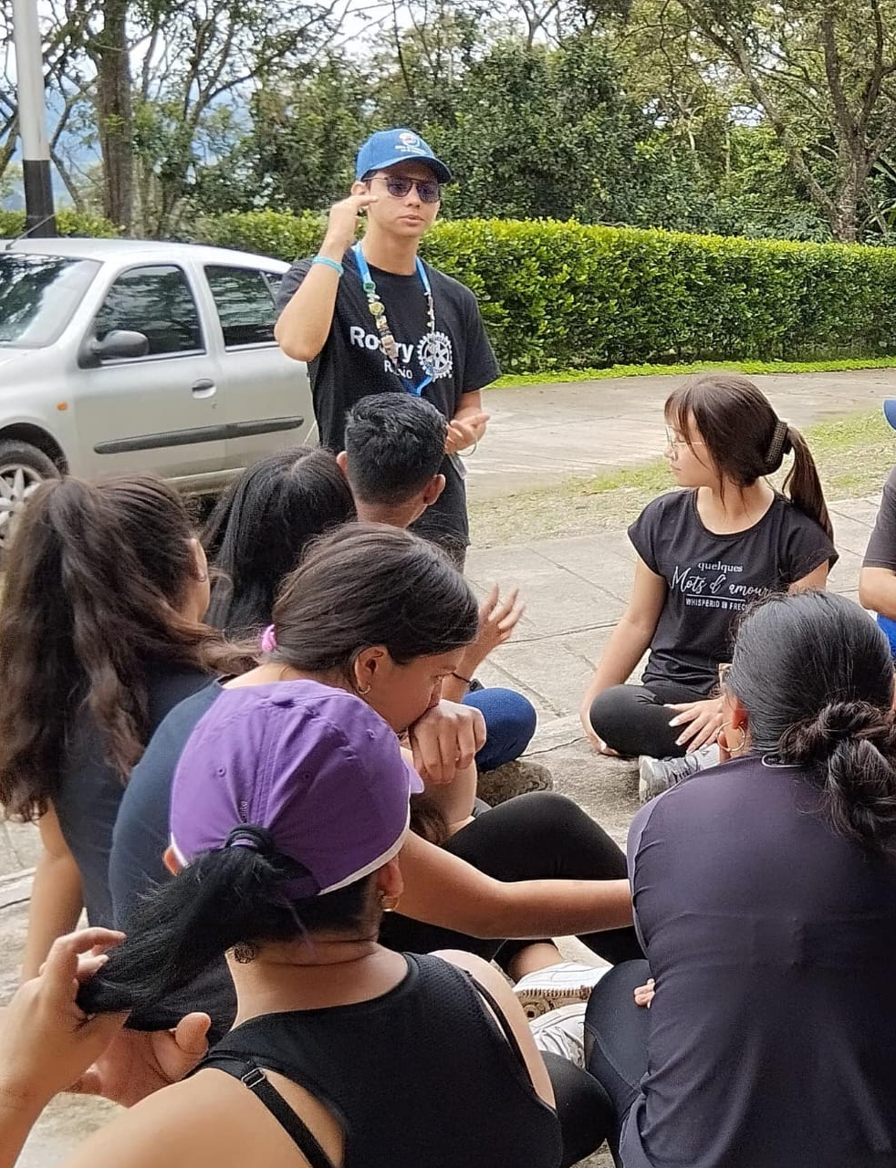

¿Que herramientas deben tener a su alcance?
MyRotary.org | Brand Center | Centro de Formación | Equipo Distrital
Seminarios | Talleres | Redes Sociales | Manuales prácticos
Notes:
Rotaract al igual que los rotarios, cuentan con la gran fuente de información que es My Rotary, así como el Brand Center y el Centro de Formación. También cuenta con el equipo distrital de su Gobernador(a) y de su Representación Distrital. Como zona, ahora tienen a su disposición la Coordinación de Imagen Pública de Rotaract que prepara Seminarios, talleres y manuales prácticos y difunde información a través de sus redes sociales.

Slide 6

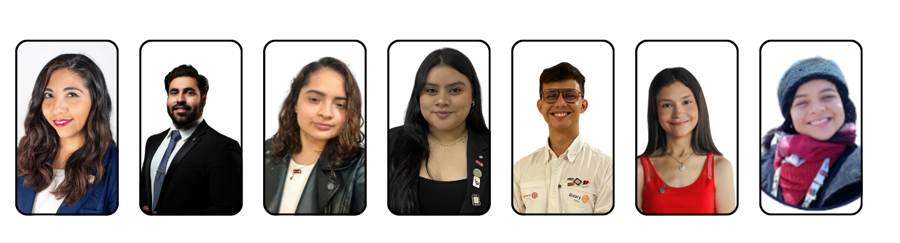
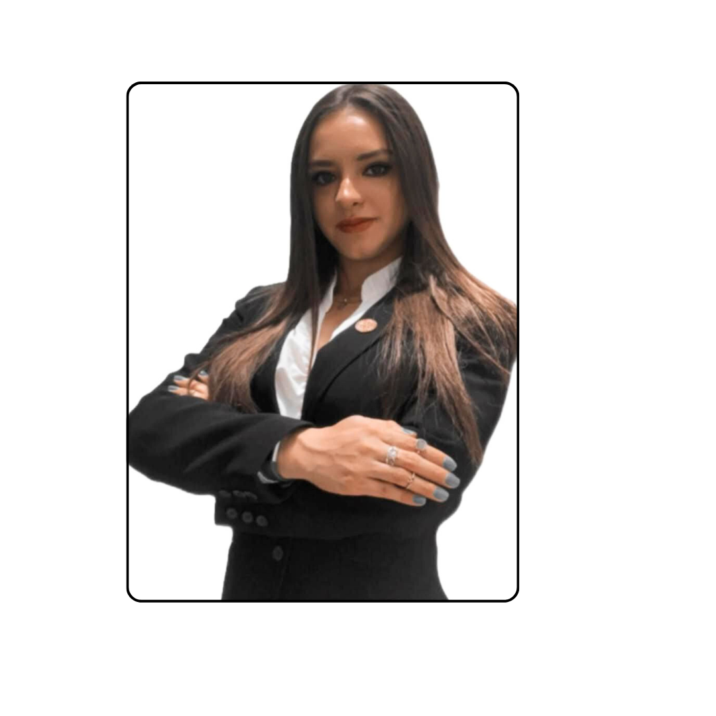


cip Rotaract
Andrea
Redes Sociales
Ernesto
Marca e Imagen
Lauren
Campañas Especiales
Alejandra
Reglamentos
y Ordenanzas
Jossué
Protocolo
Maria Gabriela
Relaciones Públicas
Yusselin
Rotary Club Central
Monserrat
Gente de Acción
Fransheska Navas
Enlace Rotaract
CA, Colombia, Venezuela y RD
Especialistas Rotaract de la Coordinación de Imagen Pública Zona 25 A
rotaractcipz25a@gmail.com
@rotaractimagenpublicaz25a
Notes:
La Coordinacion cree y trabaja en el empoderamiento de Rotaract; por ello, ha formado un equipo de especialistas para que dispongan de él en lo que sea necesario para cumplir su rol en la Imagen Pública de Rotary. Agradezco su atención y les recuerdo seguir trabajando hombro a hombro con nuestros socios en Rotary!

Slide 7



Contacto:
wendyayestas@gmail.com
504 33917851
@wendyayestas
¿PREGUNTAS?

